Slide 1

同济大学2015级硕士研究生开题答辩
钢框架梁柱节点抗震性能研究
汇报人：唐志明
指导老师：孙飞飞 教授

Slide 2
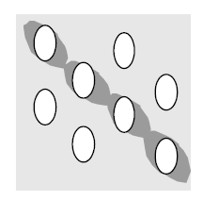
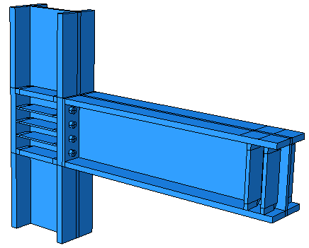
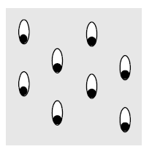
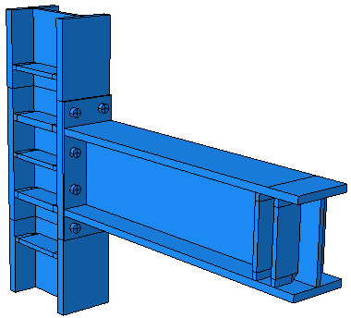
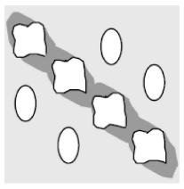
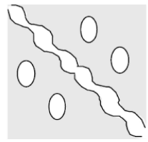

研究背景
空穴形核
传统断裂力学
脆性断裂和伪脆性断裂
未考虑应力三轴度影响
空穴扩张
高强钢端板连接的有限元分析和简化分析模型研究较少
平端板连接
基于微观机理的断裂力学
空穴间收缩
考虑应力三轴度影响
考虑微观塑性应变对空穴扩张及裂纹开展的影响
外伸式端板连接
空穴聚合
2

Slide 3
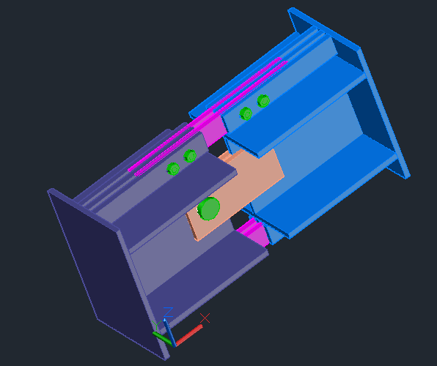
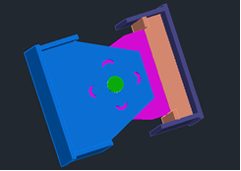
研究背景
传统断裂力学
摩擦型转动耗能节点
脆性断裂和伪脆性断裂
未考虑应力三轴度影响
高强钢端板连接的有限元分析和简化分析模型研究较少
平端板连接
基于微观机理的断裂力学
考虑应力三轴度影响
考虑微观塑性应变对空穴扩张及裂纹开展的影响
外伸式端板连接
2

Slide 4
一
研究目标
二
研究现状
目 录
三
研究方法及研究内容
Contents
四
拟解决关键问题
五
预期成果及结论
六
可行性分析

Slide 5
目 录
Contents
一、研究目标

Slide 6
研究目标
1
建立有限元实体模型模拟高强钢端板连接滞回性能
2
建立基于转动弹簧的简化分析模型模拟端板连接滞回性能
3
基于微观机理模型对端板连接进行超低周疲劳断裂预测
4
引入断裂损伤变量，基于简化分析模型进行断裂预测
5
研究摩擦型转动耗能节点的耗能性能及设计方法
5

Slide 7
目 录
Contents
二、研究现状

Slide 8
研究现状
端板连接有限元模拟
Krishnamurthy
运用二维模型研究端板无加劲肋、受拉区有两排四个螺栓的端板连接，提出了设计方法
运用 ANSYS 4.4，考虑端板接触问题，对外伸式端板连接进行了弹塑性分析，在参数分析基础上，采用多元线性回归求得了M-φ关系的计算方程
Sherbourne
A. Ataei和M. A. Bradford
建立了平端板连接组合节点的有限元模型，该模型考虑了连接节点负弯曲时的材料非线性和几何非线性
7

Slide 9
研究现状
端板连接有限元模拟
李国强、沈祖炎
建立了半刚性连接钢框架弹塑性地震反应分析方法,探讨了节点刚度和强度对地震位移反应的影响
叶康
提出梁柱半刚性连接节点有限元模型前处理的方法和技巧
柳春阳
建立了端板连接的实体模型并验证其有效性，分析了平端板连接的影响因素和传力路径
8

Slide 10
研究现状
微观机理模型
Chi、Kanvinde等
系统地发展了退化有效塑性应变模型（DSPS）和循环空穴扩张模型（CVGM）以预测低周往复荷载作用下的断裂
Kanvinde和Deierlein
采用缺口圆棒试样标定CVGM模型和DSPS模型的韧性参数
Wang
提出了一种基于微观损伤力学模型的数值方法，用于预测焊接梁柱节点在单调荷载和超低周循环荷载作用下的裂纹起始和扩展行为
9

Slide 11
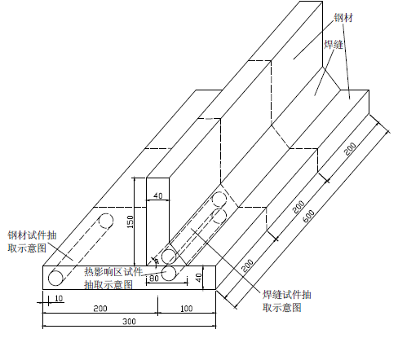
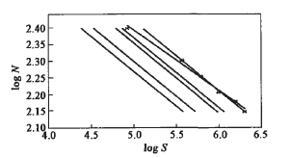
研究现状
微观机理模型
廖芳芳
以T 形焊接件为材料试件，对Q345钢材母材、焊缝金属和热影响区三种材料的微观断裂机理模型DSPS和CVGM的韧性参数进行了标定，并在钢结构焊接节点的延性启裂预测中得到了一定的应用
周晖
编写ABAQUS子程序USDFLD实现了CVGM模型和有限元模型的结合，并利用已有的普通强度钢框架梁柱节点低周往复荷载试验对CVGM模型的准确性进行了验证
宋绪丁
得到了低碳多元高强结构钢（屈服强度900MPa）对接和角接两类焊接接头的S-N曲线和疲劳强度
10

Slide 12
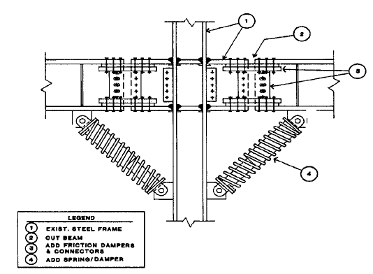
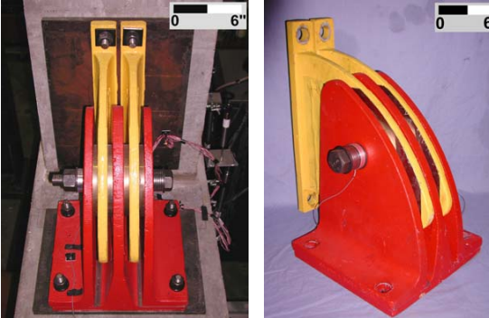
研究现状
摩擦型转动耗能节点
长孔螺栓节点（SBC）
1
Douglas
2
摩擦转动耗能节点
Morgen
8
11

Slide 13
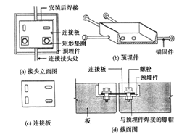
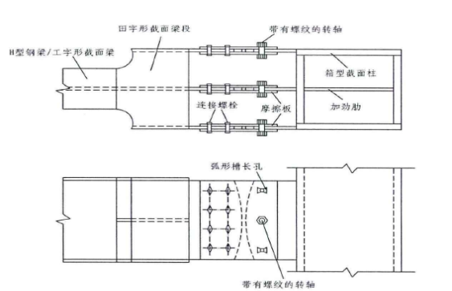
研究现状
摩擦型转动耗能节点
1
楼板连接摩擦耗能节点
解决裙楼和塔楼之间抗侧刚度相差过大问题
徐幼麟
新型转动摩擦耗能梁柱节点
2
梁端弯矩超过设定值时，将产生有摩擦的相对转动，使结构体系的内力重新分布
鲍华峰
12
8

Slide 14
目 录
Contents
三、研究方法及研究内容

Slide 15
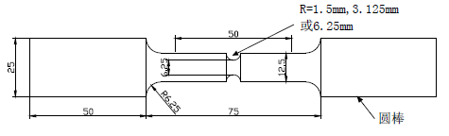
研究方法
本文为研究高强钢端板连接的滞回性能以及对其进行超低周疲劳断裂预测分析，同时为研究摩擦型转动耗能节点对梁柱节点抗断裂性能的提高程度，主要采用了试验研究、理论分析和数值模拟相结合的研究方法。
研究方法
试验研究
圆周平滑槽口试件单调加载和往复加载试验标定微观机理模型的韧性参数
摩擦型转动耗能节点性能试验研究
14

Slide 16
研究方法
本文为研究高强钢端板连接的滞回性能以及对其进行超低周疲劳断裂预测分析，同时为研究摩擦型转动耗能节点对梁柱节点抗断裂性能的提高程度，主要采用了试验研究、理论分析和数值模拟相结合的研究方法。
研究方法
试验研究
数值模拟
圆周平滑槽口试件单调加载和往复加载试验标定微观机理模型的韧性参数
摩擦型转动耗能节点性能试验研究
建立高强钢端板连接有限元实体模型及基于微观机理模型进行超低周疲劳断裂预测
基于连接转动弹簧建立简化分析模型及引入断裂损伤变量修正骨架曲线，并进行断裂预测
14

Slide 17
研究方法
本文为研究高强钢端板连接的滞回性能以及对其进行超低周疲劳断裂预测分析，同时为研究摩擦型转动耗能节点对梁柱节点抗断裂性能的提高程度，主要采用了试验研究、理论分析和数值模拟相结合的研究方法。
研究方法
试验研究
数值模拟
理论分析
圆周平滑槽口试件单调加载和往复加载试验标定微观机理模型的韧性参数
摩擦型转动阻尼器性能试验研究
建立高强钢端板连接有限元实体模型及基于微观机理模型进行超低周疲劳断裂预测
基于连接转动弹簧建立简化分析模型及引入断裂损伤变量修正骨架曲线，并进行断裂预测
断裂损伤变量的引入
微观机理模型参数的确定
摩擦型转动耗能节点的简化设计方法和设计建议
14

Slide 18
研究内容
梁柱节点抗震性能研究
高强钢平端板连接与外伸式端板连接
基于课题组高强钢端板试验及有限元分析
有限元实体模型
滞回模型
韧性参数的标定
简化分析模型
超低周疲劳断裂预测
超低周疲劳断裂预测
基于课题组摩擦型转动阻尼器试验
摩擦型转动耗能节点的试验研究
适用于低烈度设防区设计
结果分析
适用于高烈度设防区设计
承载力与设计方法分析
15

Slide 19
目 录
Contents
四、拟解决关键问题

Slide 20
拟解决关键问题
显式分析模型中螺栓预紧力的模拟
施加初始温度场温度值 A
隐式分析模型
螺杆单元Mises应力
下一加载步修改温度场温度值 B
17

Slide 21
拟解决关键问题
连接转动弹簧的滞回模型的参数取值
参数
取值
试验标定
拟合标定
选取试验曲线关键点
变换卸载刚度退化表达式形式
标定取值
拟合卸载刚度损伤指标
18

Slide 22
拟解决关键问题
微观机理模型的选取
退化有效塑性应变模型
(DSPS)
未考虑应力三轴度随加载历史的变化
需进行单调荷载作用下的有限元分析
微观机理模型
循环空穴扩张模型
（CVGM）
考虑应力三轴度随加载历史的变化
不需进行单调荷载作用下的有限元分析
等效塑性应变
损伤退化参数
断裂韧性参数 （循环）
断裂韧性参数 （单调）
应力三轴度
19

Slide 23
目 录
Contents
五、预期成果及结论

Slide 24
预期成果及结论
建立端板连接有限元分析精细模型，验证有限元分析的合理性，为端板连接在抗震区的使用提供参考
建立基于连接转动弹簧建立端板连接滞回性能的简化分析模型，提出一种用于实际设计的高效的简化分析方法
选取合适的微观机理模型，标定微观机理模型韧性参数，对高强钢端板连接进行超低周疲劳断裂预测
引入断裂损伤变量，基于简化分析模型进行端板连接往复荷载下的超低周疲劳断裂预测
摩擦型转动耗能节点的滞回曲线、骨架曲线、耗能性能及其简化设计方法，同时得到该耗能节点的设计承载力、极限承载力和连接方法等
21

Slide 25
目 录
Contents
六、可行性分析

Slide 26
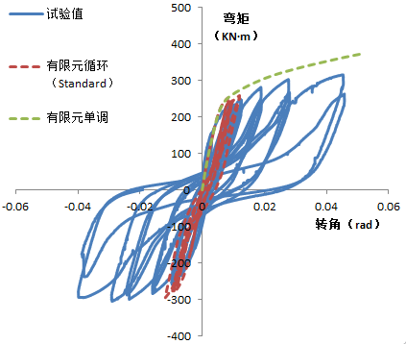
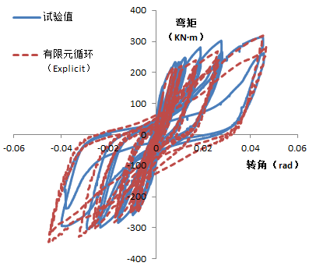
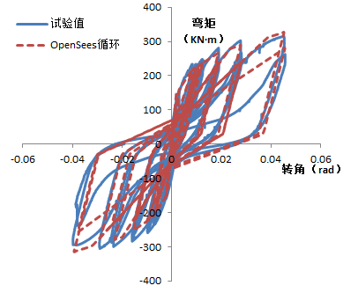
可行性分析
隐式分析模型
显式分析模型
简化分析模型
23

Slide 27
工作计划
序号 | 阶段及内容 | 工作量估计（时数） | 起讫日期 | 阶段成果形式
1 | 文献阅读与整理 | 600 | 2016.09~2016.11 | 开题报告
2 | 高强钢端板连接有限元分析 | 800 | 2016.12~2017.01 | 有限元隐式分析和显式分析结果
3 | 高强钢材性试验及超低周疲劳断裂预测 | 800 | 2017.02~2017.03 | 微观机理模型韧性参数及断裂预测结果
4 | 基于简化分析模型对高强钢端板连接进行滞回模拟 | 600 | 2017.04~2017.05 | 简化分析滞回曲线与试验曲线对比
5 | 断裂损伤变量的引入研究及修正端板连接骨架曲线 | 800 | 2017.06~2017.07 | 修正的骨架曲线模型
6 | 基于简化分析模型的超低周疲劳断裂预测分析 | 600 | 2017.08~2017.09 | 简化分析断裂预测结果
7 | 耗能节点试验设计及开展 | 600 | 2018.10~2018.11 | 试验报告
8 | 耗能节点设计方法研究 | 600 | 2018.12~2018.01 | 阶段报告
9 | 整理研究成果，撰写学位论文 | 500 | 2018.02~2018.03 | 学位论文
10 | 论文预答辩及论文答辩 | 500 | 2018.02~2018.03 | 论文答辩
24

Slide 28
谢谢各位老师！
请您批评指正！

